Slide 1
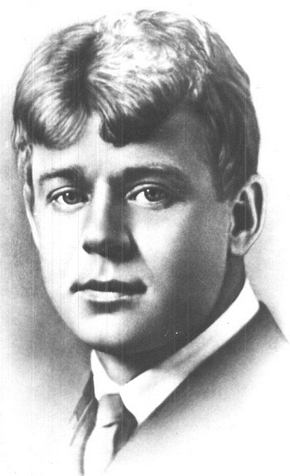
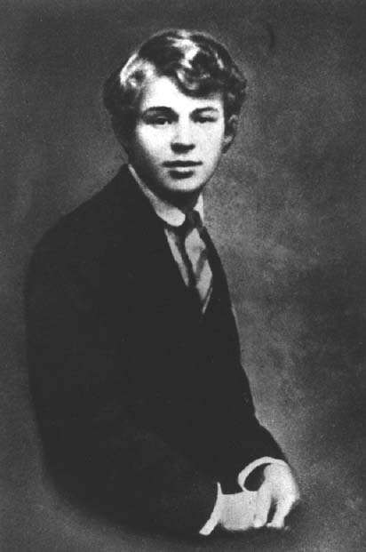
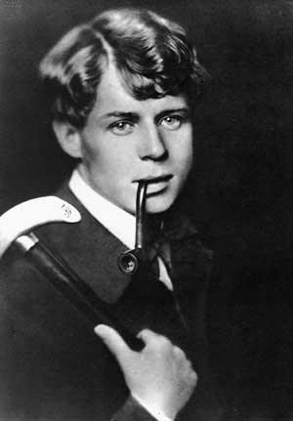
Життєвий та творчий шлях Сергія Єсеніна

Slide 2
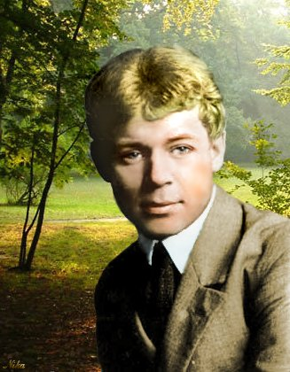
Про поета
Російське село, природа Росії, усна народна творчість, а головне – російська класична література сильно вплинули на формування юного поета, направили його природній талант.
Сам Єсенін в різний час називав різні джерела своєї творчості: пісні, частушки, казки, духовні вірші, поезію Пушкіна, Лермонтова, Кольцова.

Slide 3
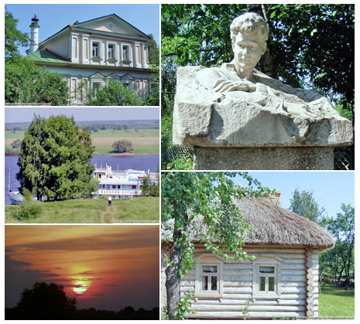
Село Константіново

Slide 4
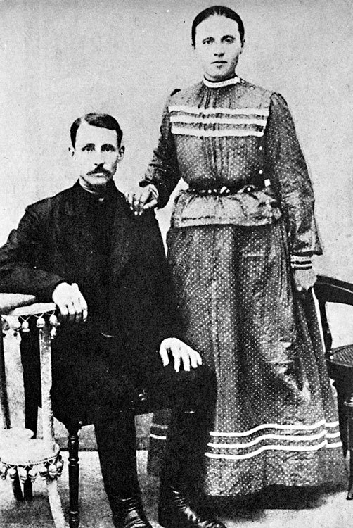
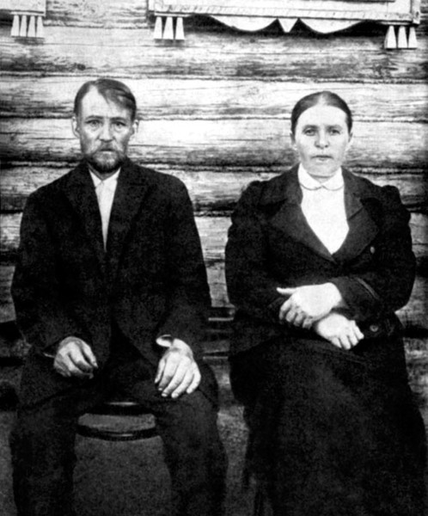
Батьки Сергія – Тетяна Федорівна та Олександр Микитович

Slide 5
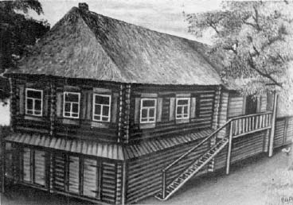
Будинок діда Микити, у якому народився Сергій

Slide 6
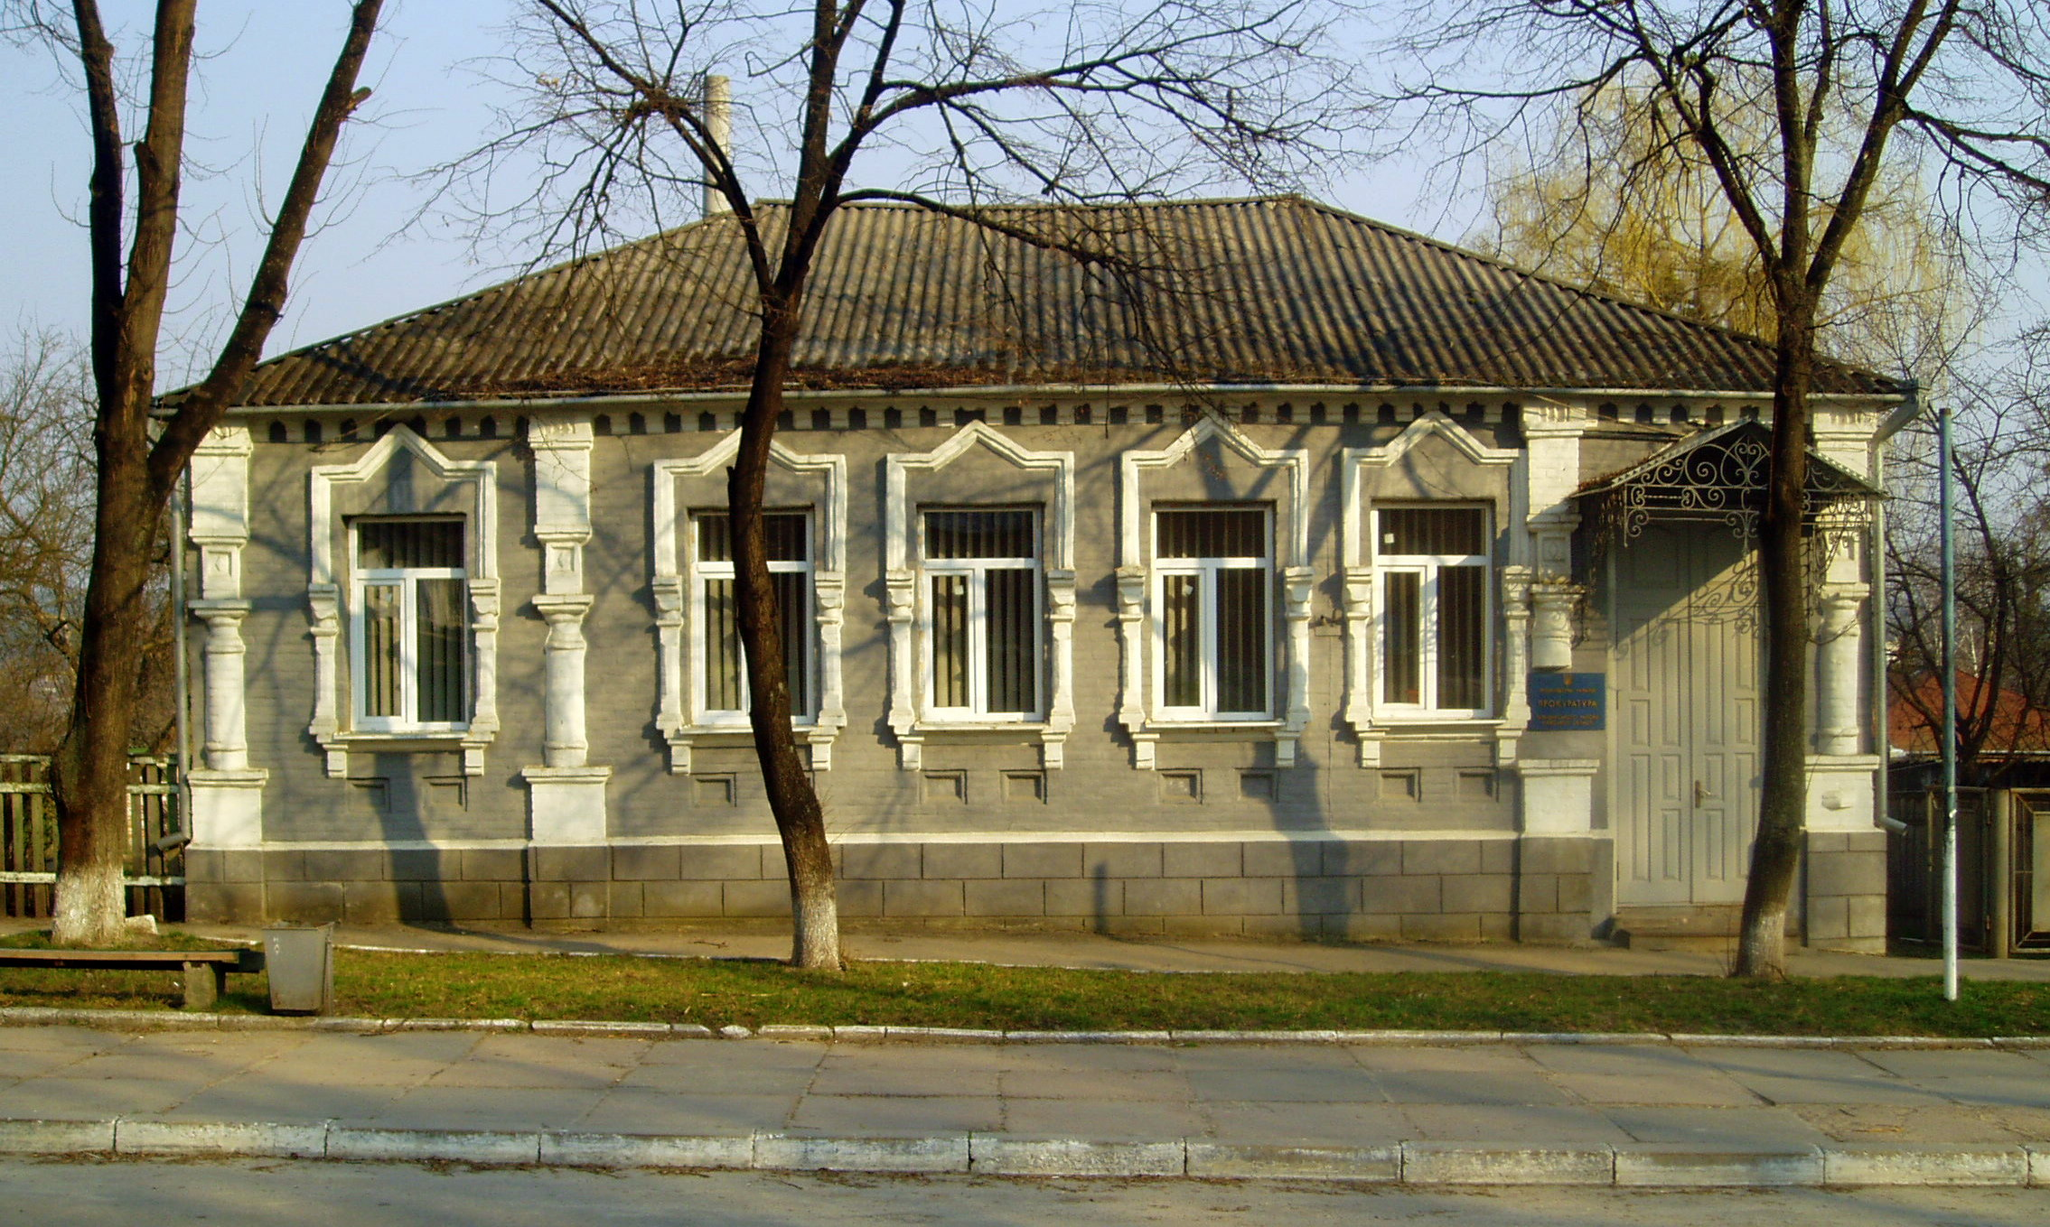
Клепіковска другокласна учительська школа, де поет навчався з 1909 по 1912 рік

Slide 7
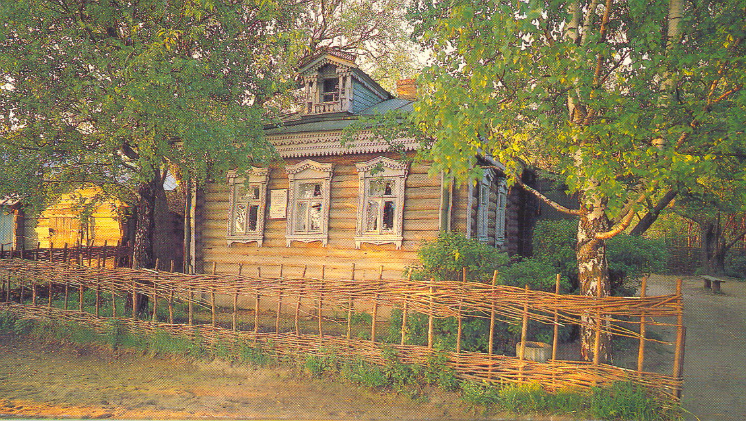
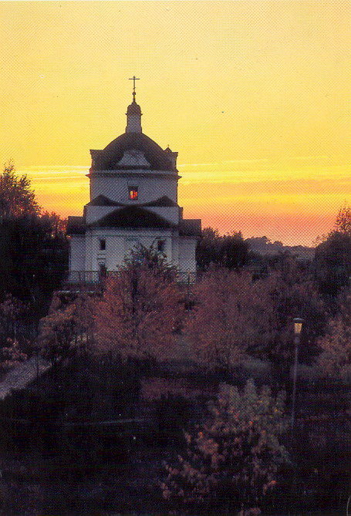
Казанська церква в селі Константіново
До наших днів зберігся батьківський будинок поета. В глибині єсенінського саду – будинок. Недалеко від будинку, серед вишень – амбар. В якому поет написав багато своїх віршів.

Slide 8
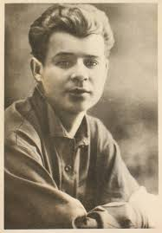
Ще в ранніх юнацьких віршах (в збірці «Радуница») автор постає перед нами як патріот. Так, у вірші «Гой ты, Русь моя родная!», написаний в стилі російської народної хвацької пісні, поет кричить на всю країну:
Если крикнет рать святая:
«Кинь ты Русь, живи в ряю!»
Я скажу: «Не надо рая, дайте родину мою!»

Slide 9
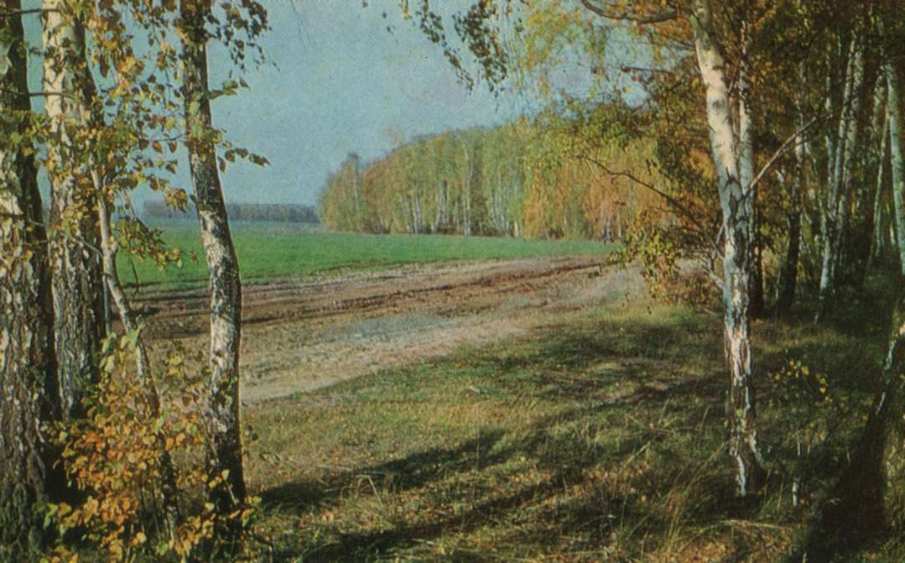
На сторінках ранньої єсенінської лірики перед нами постає скромний, але прекрасний, величний і милий серцю поета краєвид середньої смуги: стилі поля, червоно-рожене багаття осінніх гаїв, дзеркальна гладь озер. Поет відчуває себе частиною рідної природт і готовий злитися з нею назавжди: «Я хотел бы затеряться в зеленях твоих стозвонных».
Але вже і тоді батьківщина не прощає йому ідеологізму «заоблачным раем». Поет любить справжню селянську Русь. У його віршах ми знаходимо такі виразні деталі, що говорять про важку мужицьку долю, як «забоченившиеся избы», «тощие поля», «черная, потом пропахшая выть»

Slide 10
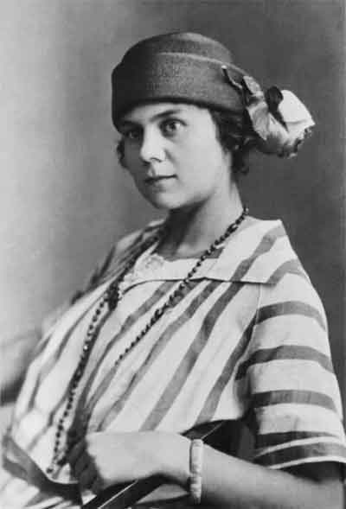
Трагічний фінал
Сергій Єсенін намагається почати сімейне життя, але його союз з С.А.Толстой (внучкою Л.М.Толстого) не був щасливим. В кінці листопада 1925 року змучений побутом поет потрапляє до психоневрологічної клініки.
Одним з останніх його творів стала поема «Черный человек» («Друг мой, друг мой, я очень и очень болен…»), в якому проживе життя постає частиною нічного кошмару.
Перервавши курс лікування, 23 грудня Єсенін поїхав до Ленінграда, де в ніч на 28 грудня в стані глибокої душевної депресії в готелі «Англетер» наклав на себе руки.

